Slide 1


(UML)
Air Traffic
Controller
Anggota Kelompok :
M. Ripaldi 222310001
Satrio Ardia 222310002
Fakhri Akmal 222310003
M. Faadihilah 222310021

Slide 2
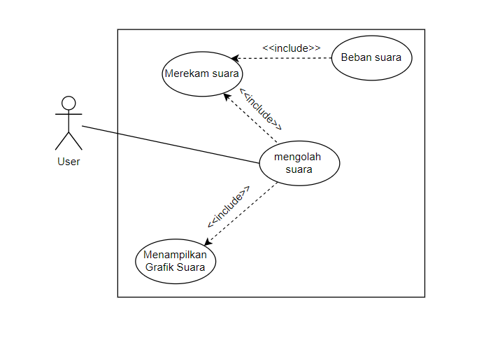
Use case
Use case disamping menunjukan bahwa dari sistem yang dapat merekam suara, mengolah suara, dan menampilkan grafik suara.
Aktor dalam use case ini adalah seorang pengguna yang ingin merekam suara, mengolah suara, dan menampilkan grafik suara sesuai dengan beban suara dari seorang penggunanya.

Slide 3
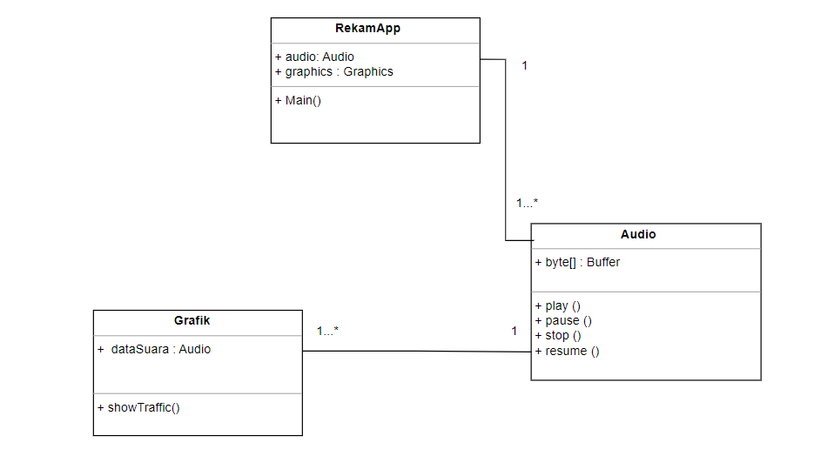
Class Diagram
Diagram ini terdiri dari tiga kelas utama, yaitu:
-Class App
-Class Audio
-Class Grafik
Class App memiliki relasi dengan Class Audio dan Class Grafik, Class App ini bertanggung jawab untuk mengelola seluruh sistem.

Slide 4
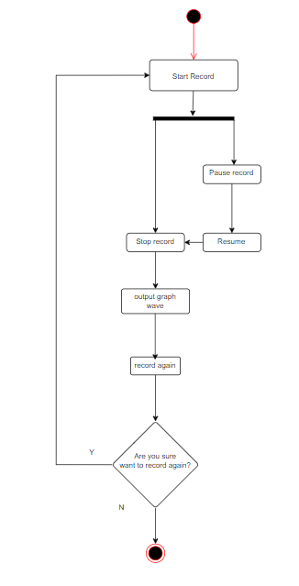
Activity Diagram
Pada diagram ini dimulai dengan aktor, yaitu pengguna yang ingin melakukan perekaman suara/record.
Setelah menekan tombol record pengguna dapat merekam suara/menginput suara hingga pengguna menekan tombol Stop Record.
Jika pengguna ingin menjeda perekaman suara, pengguna dapat menekan tombol Pause Record, dan jika pengguna ingin melanjutkan rekaman dapat menekan tombol Resume dan jika ingin mengakhiri perekaman suara dapat menekan tombol Stop record, setelah perekaman suara selesai maka sistem akan mengolah suara dan menampilkan gelombang grafik menurut beban suara.

Slide 5

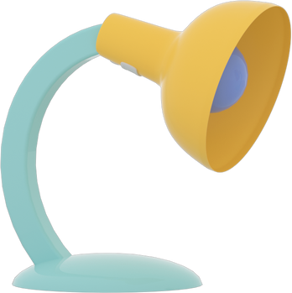
Terima Kasih

